Slide 1

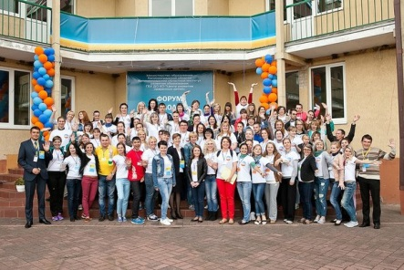
Форум молодых педагогов-2014.
Или давайте вспомним,
как это было!

Slide 2
Содержание Форума молодых педагогов
Министерство образования Калининградской области совместно с Калининградским областным институтом развития образования в период с 24 по 28 июня 2014 года провели Форум молодых педагогов Калининградской области на базе Центра развития одаренных детей (п. Ушаково).
Главной целью проведения Форума стала поддержка сообщества молодых педагогов и развитие клубного профессионального пространства.
Программа Форума включала:
повышение квалификации в активных формах;
совершенствование знаний по приоритетным направлениям (физико-математическому и лингвистическому образованию);
дискуссионные площадки;
различные тренинги.

Slide 3
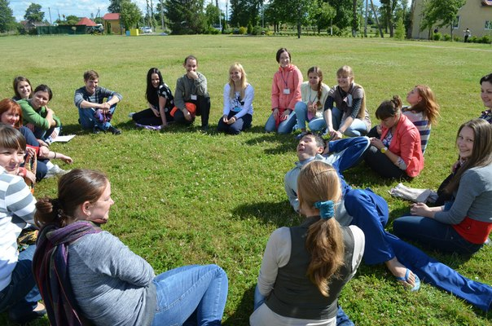
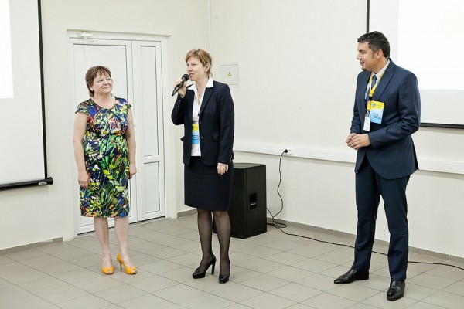
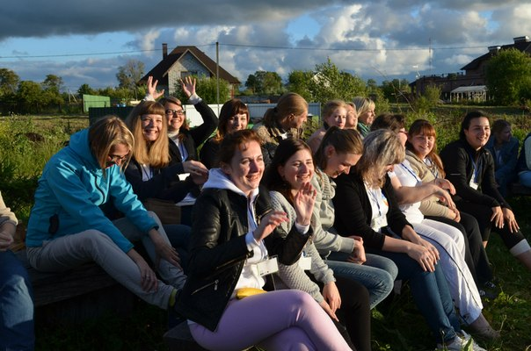
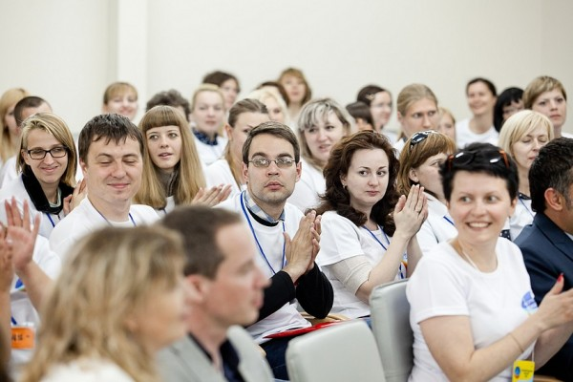
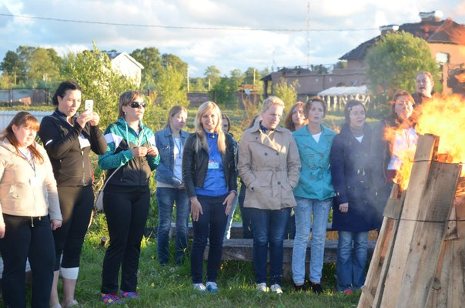
24 июня. День первый. Знакомство.
Заезд и размещение участников Форума.
Погружение в проблематику Форума. Содержание
образовательной программы.
Тренинг на знакомство и командо-образование по отрядам.
Встреча с министром образования Калининградской области С.С. Трусеневой
и ректором КОИРО Зорькиной Л. А., а также с проректором КОИРО
по учебно-методической работе Евдокимовой Л.А.
Торжественное открытие Форума. Вечерний костер.

Slide 4
25 июня. День второй. Работа над образовательными результатами.
Нам предложили выбрать одно из трех образовательных направлений по личным и профессиональным интересам/дефицитам:
• образовательное направление 1 «Лингвистическое направление»;
• образовательное направление 2 «Создание дистанционных курсов»;
• образовательное направление 3 «Сопровождение детей с особыми образовательными потребностями».
Реализация образовательных направлений проходила в формате «полного погружения» в выбранную проблематику. По итогам трех дней мы должны были представить образовательные результаты в сформированных подгруппах.

Slide 5
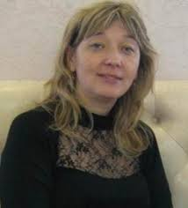
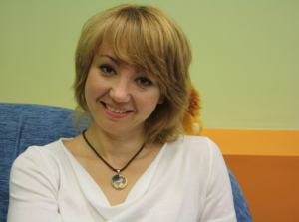
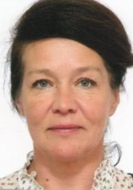
25 июня. День второй. Работа над образовательными результатами.
Продуктивную деятельность участников образовательных направлений сопровождали внутренние эксперты и преподаватели:
Шевченко Нина Ивановна
Ивлева Ирена Вальдовна
Зыкова Маргарита Николаевна
Задача преподавателей – обеспечить формирование знаний и умений; задачей внутренних экспертов являлось сопровождение
и консультирование участников образовательного направления
на протяжении работы Форума.

Slide 6
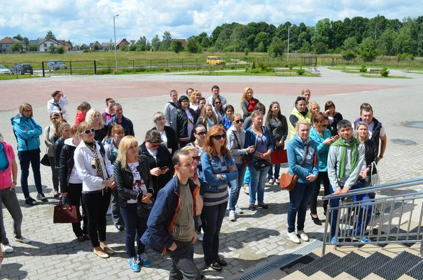
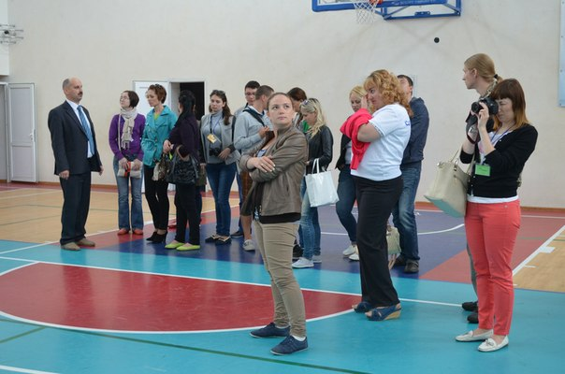
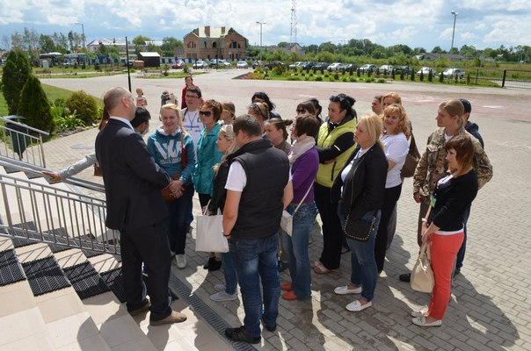
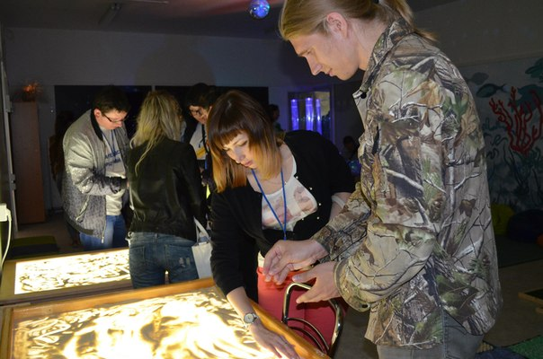
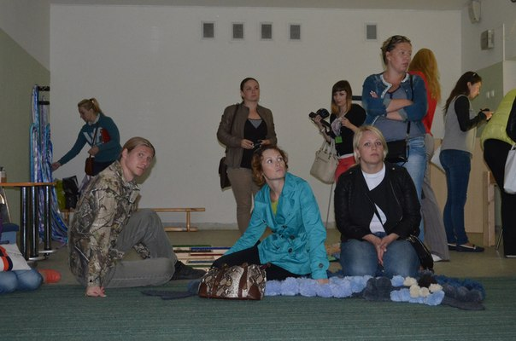
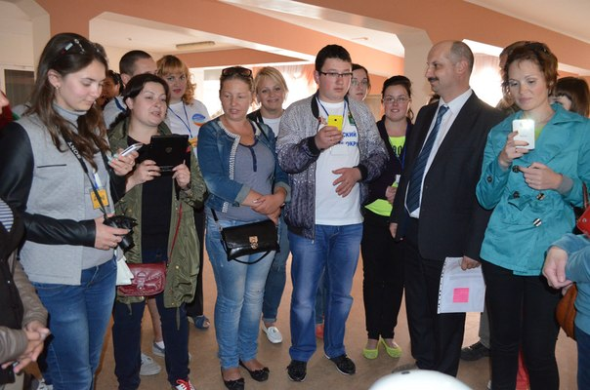
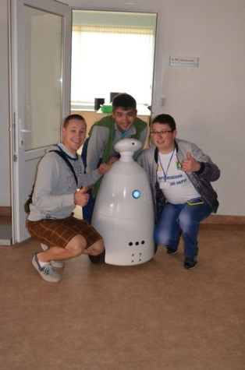
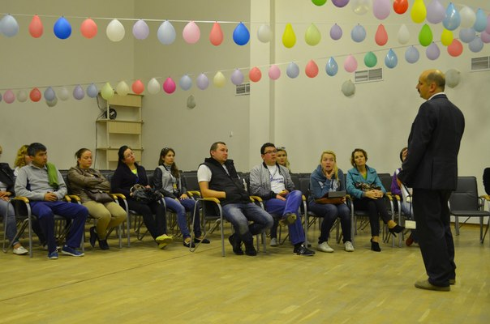
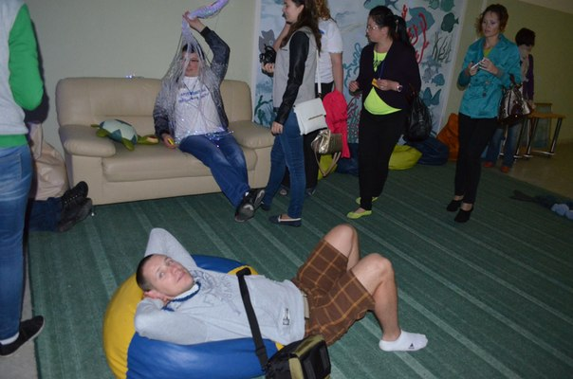
25 июня. День второй. Экскурсия по МБОУ СОШ «Школа будущего»

Slide 7
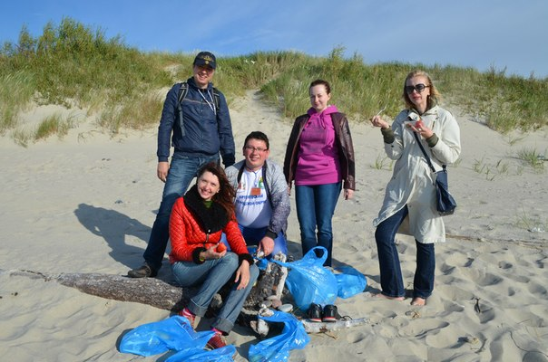
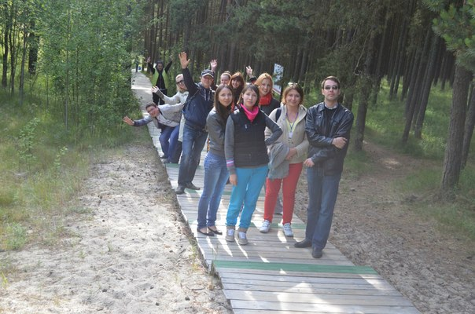
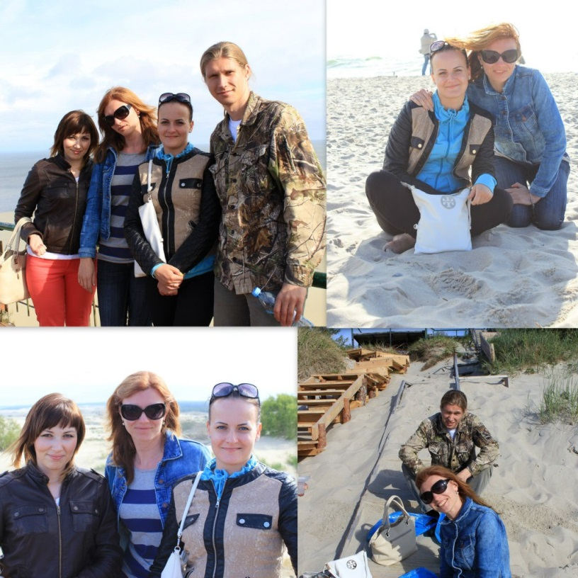
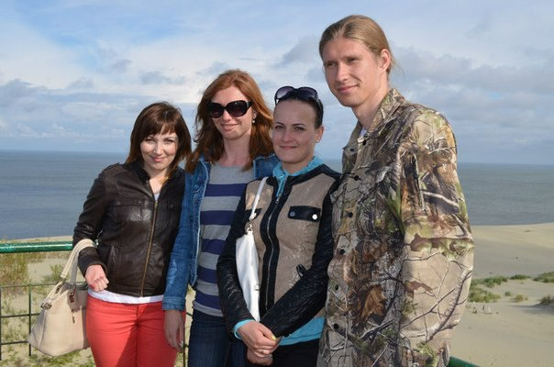
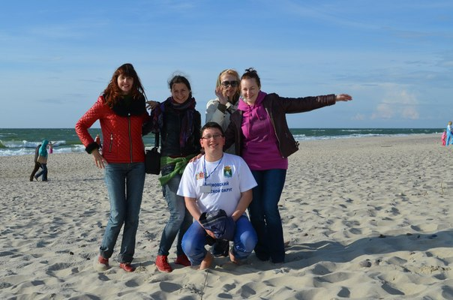
25 июня. День второй. Экскурсия на Куршскую Косу.

Slide 8
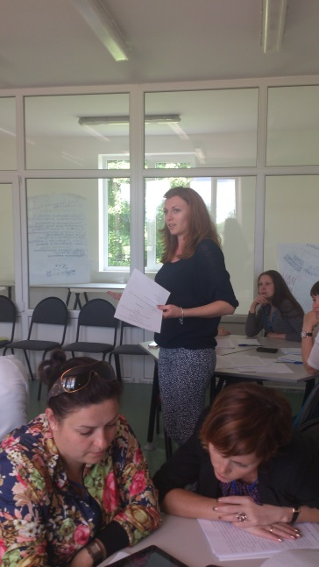
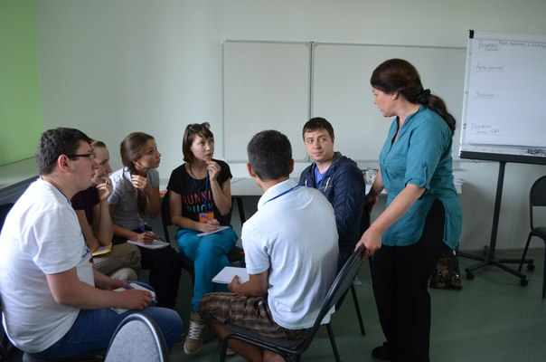
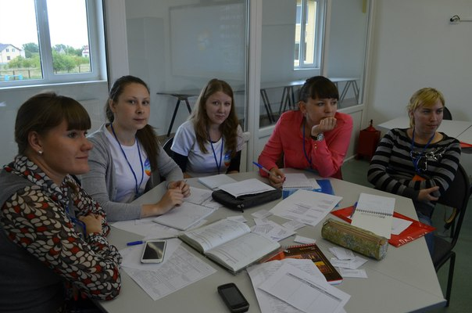
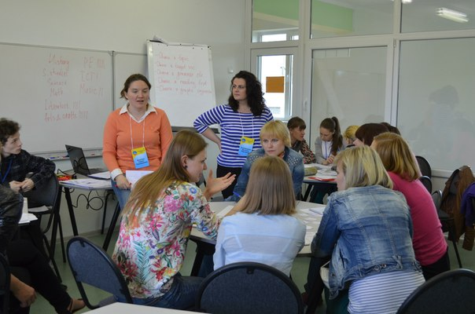
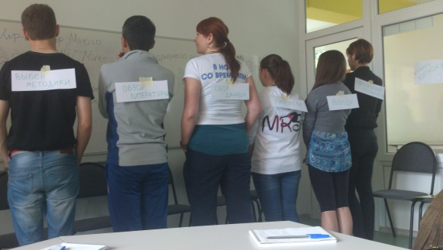
26 июня. День третий.
Блок «Личностный и профессиональный рост».
«Исследовательская деятельность школьников».
2. «Робототехника, как метапредметная область деятельности
по направлению «Научно-техническое творчество».
3. «Образовательные технологии: традиции и инновации».
4. «От конфликта к взаимодействию».
Основной целью проведения занятий являлось знакомство с эффективными формами, методами и приемами работы в той или иной области педагогических задач.

Slide 9
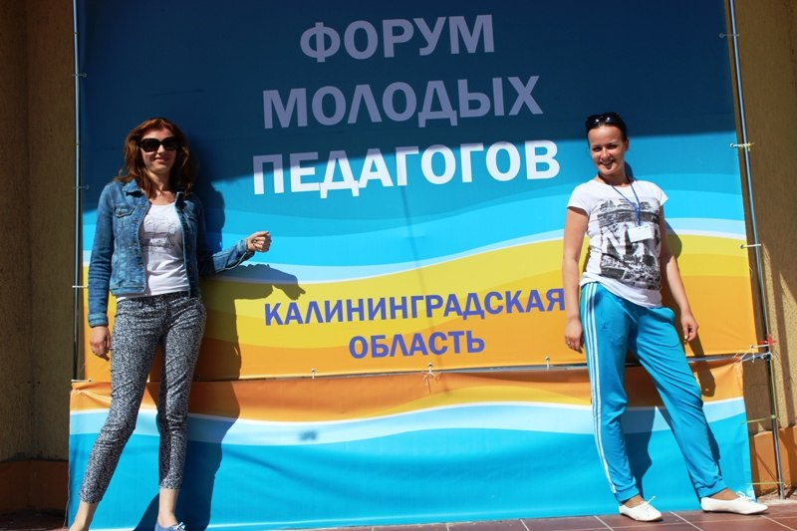
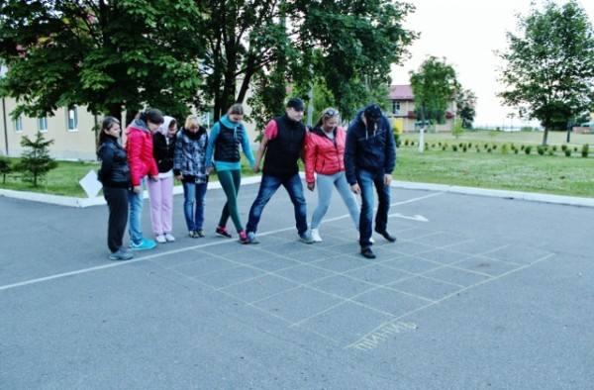
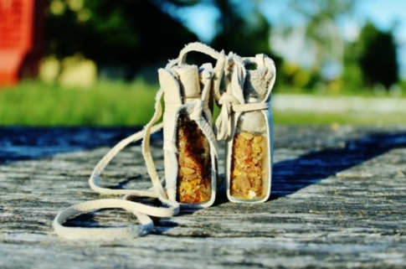
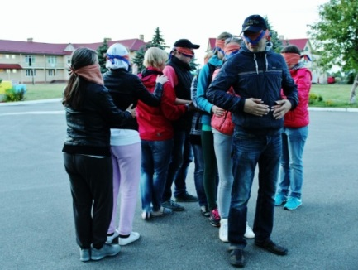
26 июня. День третий. Спартакиада.
В рамках Спартакиады были проведены веревочный курс, ночная игра. Конкурсы проводили участники скаутского движения Калининградской области.

Slide 10
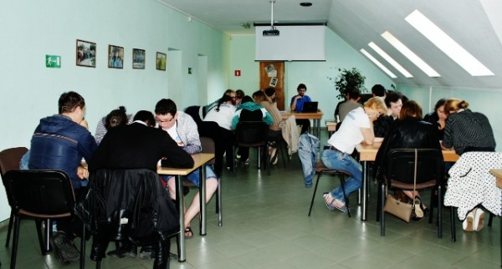
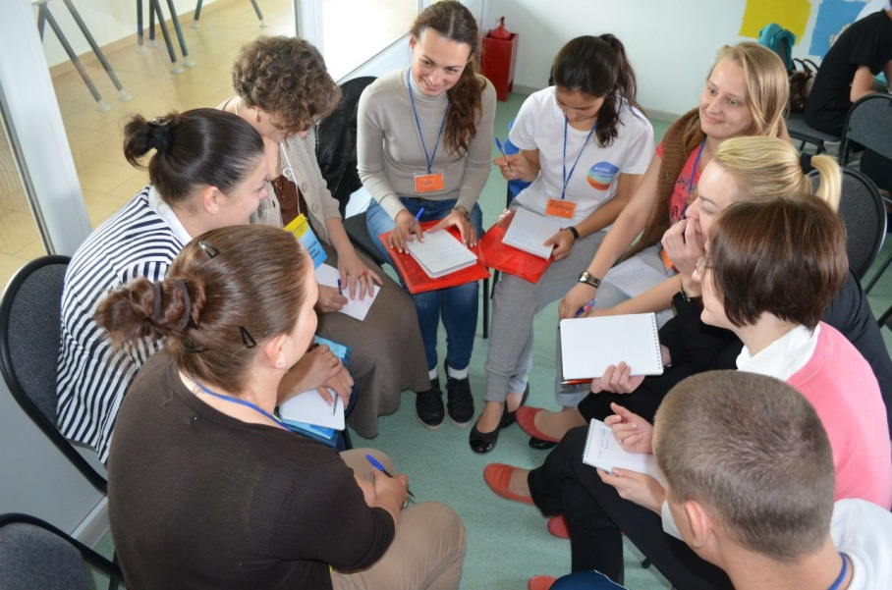
26 июня. День третий. Блок «Клубное пространство».
В рамках работы данного блока у нас была возможность посетить клубы по интересам:
клуб ручного творчества (плетение из кожи),
интеллектуальную игру «Что? Где? Когда?»,
киноклуб с просмотром фильма «Географ глобус пропил» и его последующее обсуждение.

Slide 11
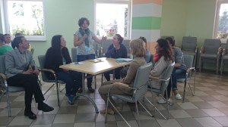
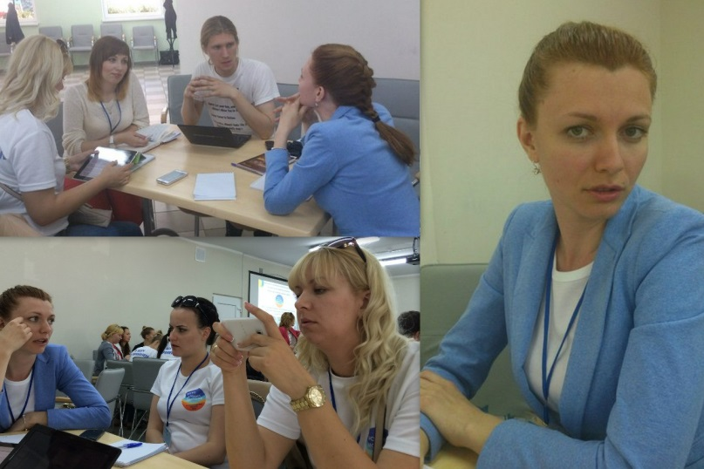
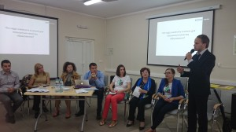
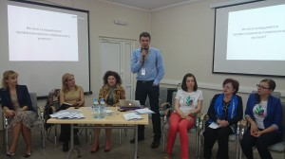
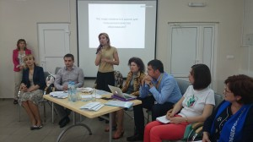
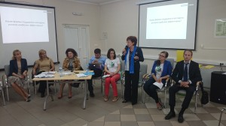
27 июня. День четвертый.
Дискуссионная площадка с представителями органов
исполнительной власти, общественности

Slide 12
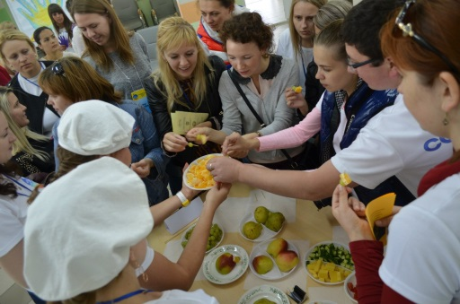
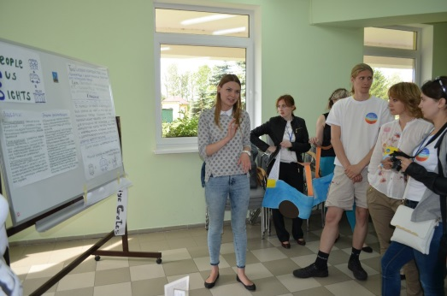
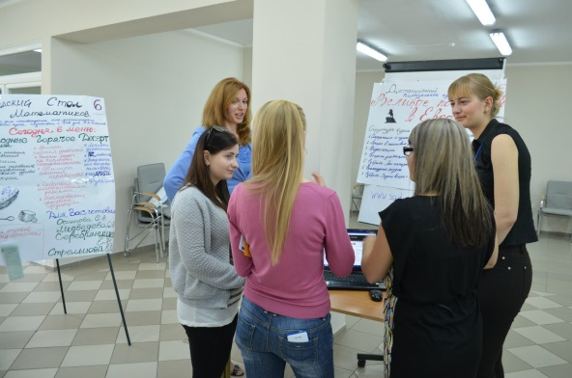
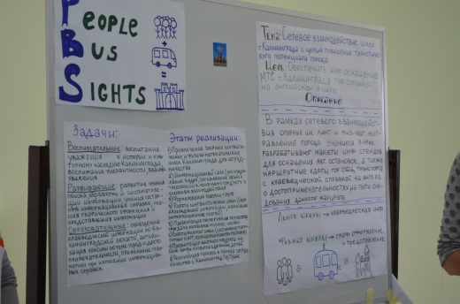
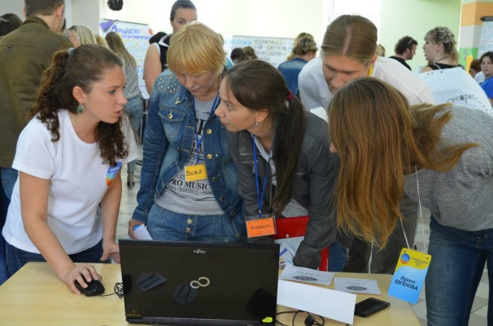
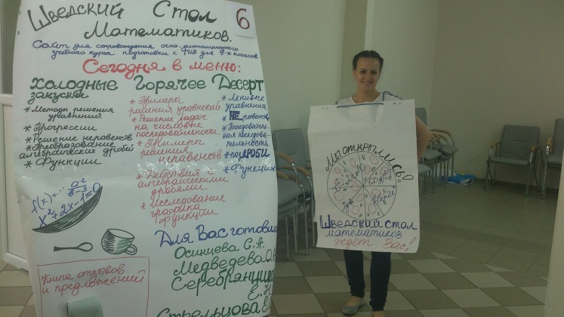
28 июня. День пятый.
Ярмарка.
Утром на ярмарке образовательных результатов экспертам и участникам Форума предложили оценить проекты по двум критериям: актуальность работы и возможность практического применения, а также неординарность работы, творческий подход к ее созданию и защите.
Всего на суд экспертного жюри было вынесено 16 образовательных проектов.

Slide 13
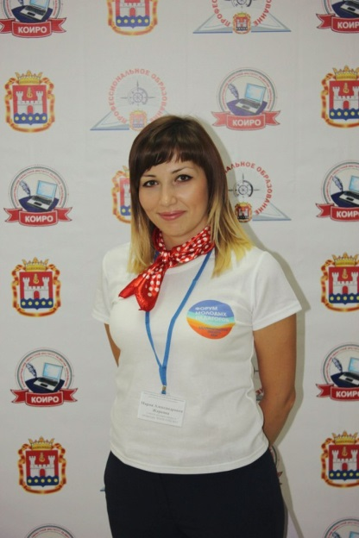
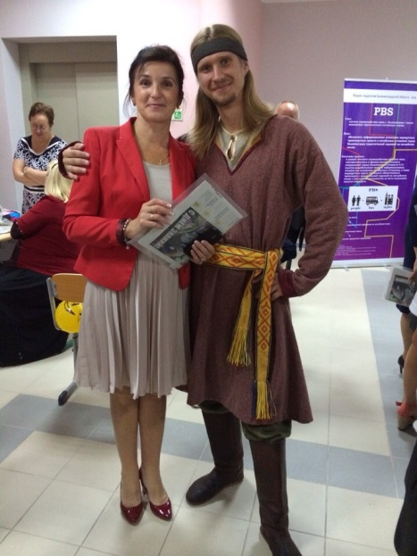
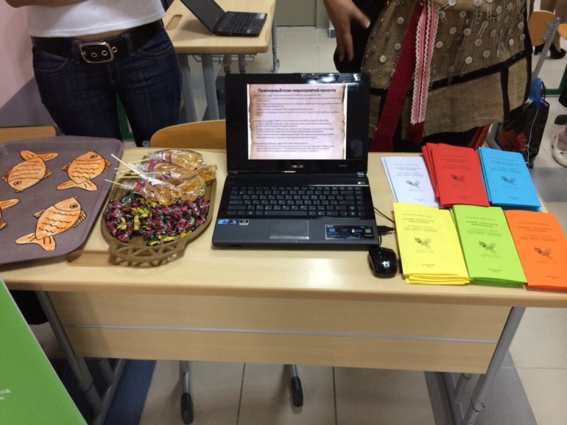
28 июня. День пятый.
Ярмарка.
Среди проектов по сопровождению детей с особыми образовательными потребностями лучшим признан проект, разработанный при участии Марии Жарковой, «Путешествие в сказочную Русь» - тематические дни в рамках раздела устного народного творчества, предусматривающие написание сценария, разработку костюмов.
Презентация этого проекта состоялась также в рамках традиционной Августовской педагогической конференции работников системы образования Калининградской области.

Slide 14
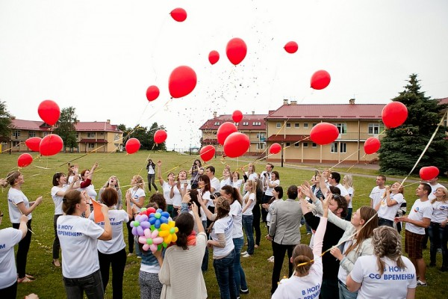


28 июня. День пятый.
Закрытие Форума.
Участие в Форуме позволило нам, молодым педагогам, почувствовать себя частью профессионального сообщества, найти друзей среди коллег, повысить квалификацию.

Slide 15
Спасибо за внимание!

